Slide 1
Materi 11
RecyclerView
Sufajar Butsianto, S.Kom, M.Kom

Slide 2

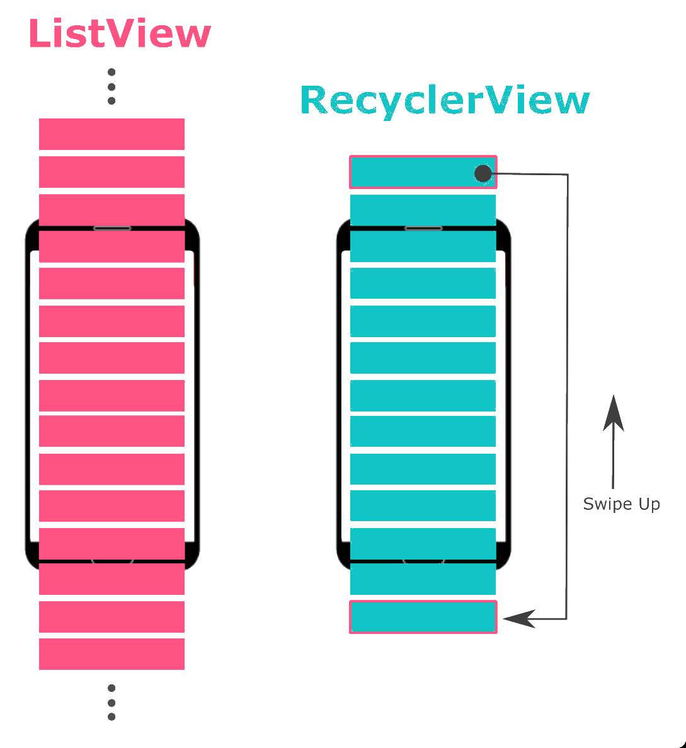
RecyclerView
Interaksi pengguna dengan aplikasi dalam menampilkan data dengan jumlah yang banyak dengan menggunakan list yang bisa di-scroll ke atas dan ke bawah
RecyclerView adalah sebuah komponen tampilan (widget) yang lebih canggih ketimbang pendahulunya, yakni ListView.

Slide 3
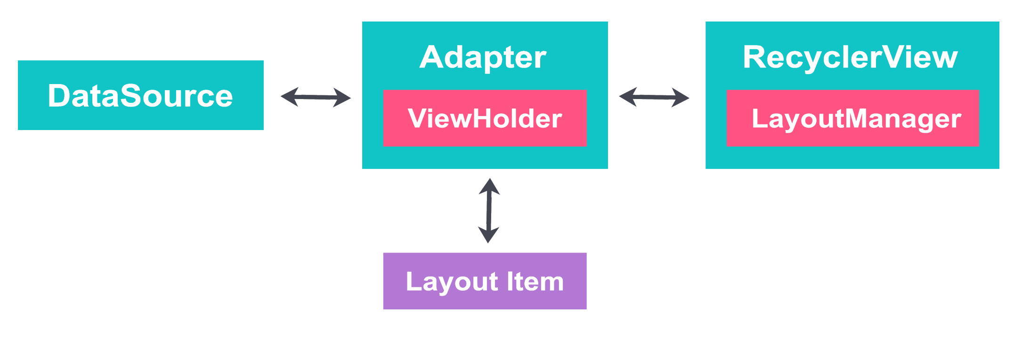
Penerapan RecyclerView

Slide 4
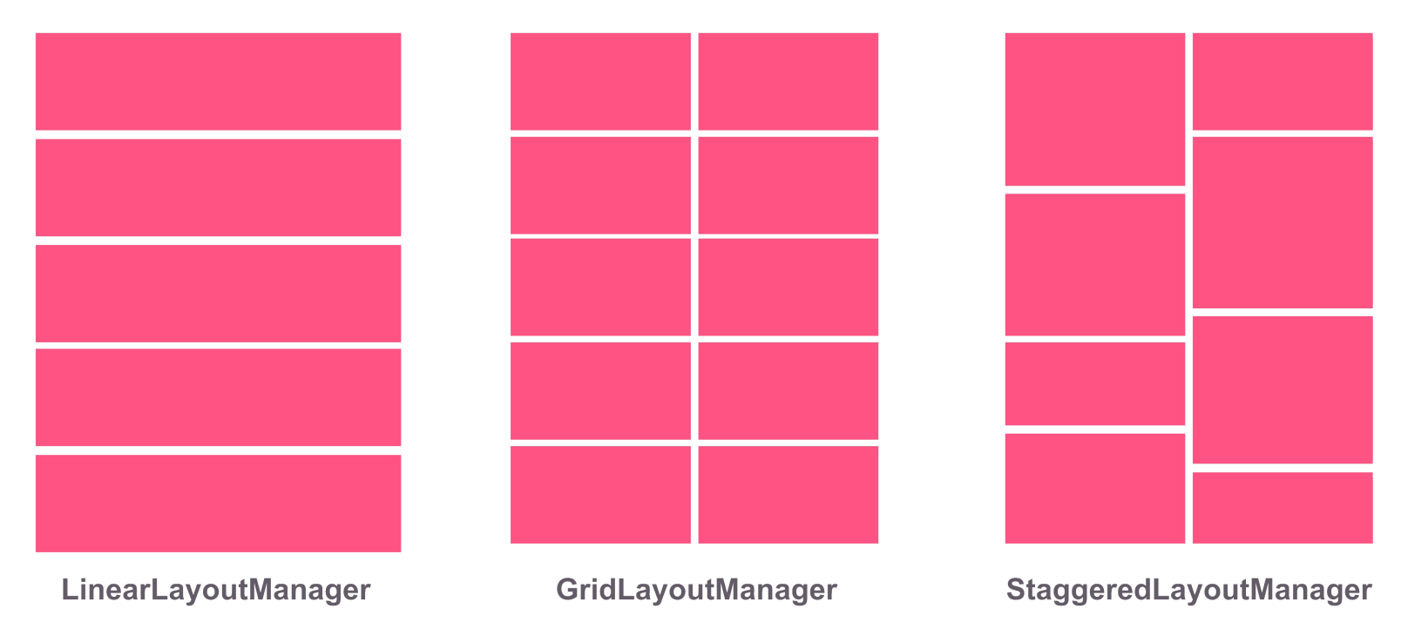
1. RecyclerView dan LayoutManager : Komponen antarmuka yang bertugas untuk menampilkan data set yang dimiliki di dalamnya. Layoutmanager akan mengatur posisi tampilan data baik itu secara list (vertikal), grid (baris dan kolom) atau staggered grid (grid yang memiliki susunan tak seragam / tak beraturan)

Slide 5
2. Adapter: Komponen yang akan mengatur bagaimana menampilkan data set ke dalam RecyclerView. Di sinilah terjadi proses pengisian tampilan (ViewInflate) dari file layout xml untuk tiap elemen dari data yang sebelumnya terpasang (bind) ke dalam RecyclerView.
3. Dataset: Kumpulan data yang dimiliki dan ingin ditampilkan. Bisa berupa array, list maupun obyek map.

Slide 6
PRAKTIKUM

Slide 7
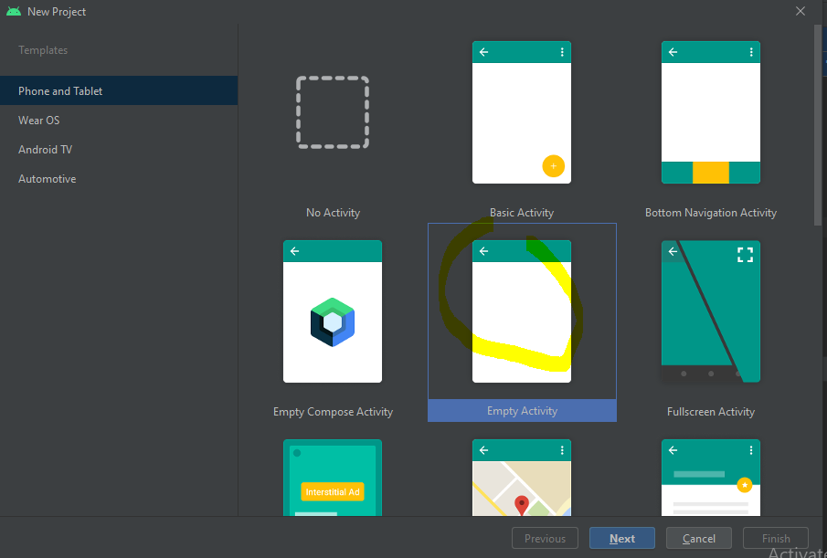
- Create Project baru

Slide 8
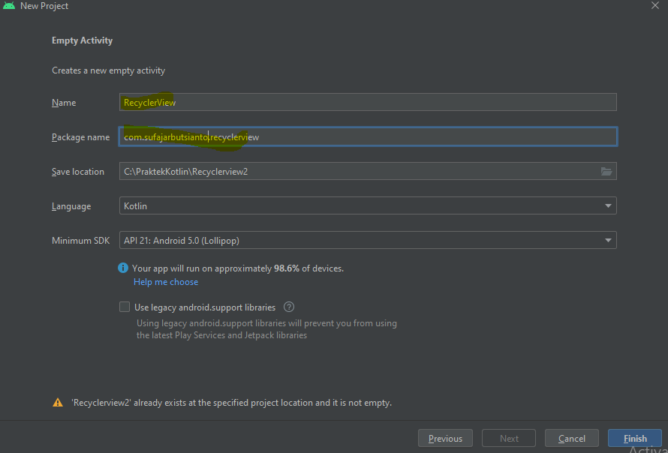
- Isi Package name dengan nama masing-masing tanpa spasi

Slide 9
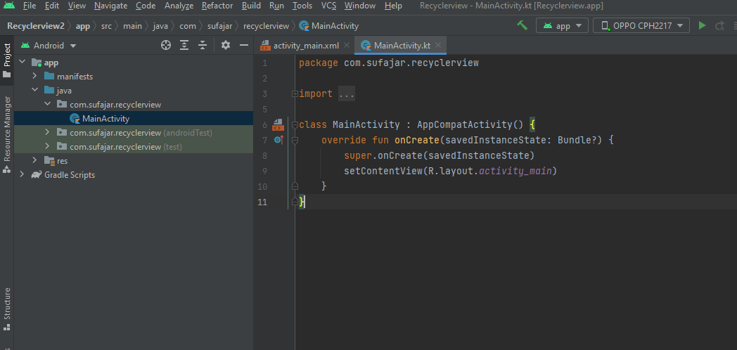

Slide 10
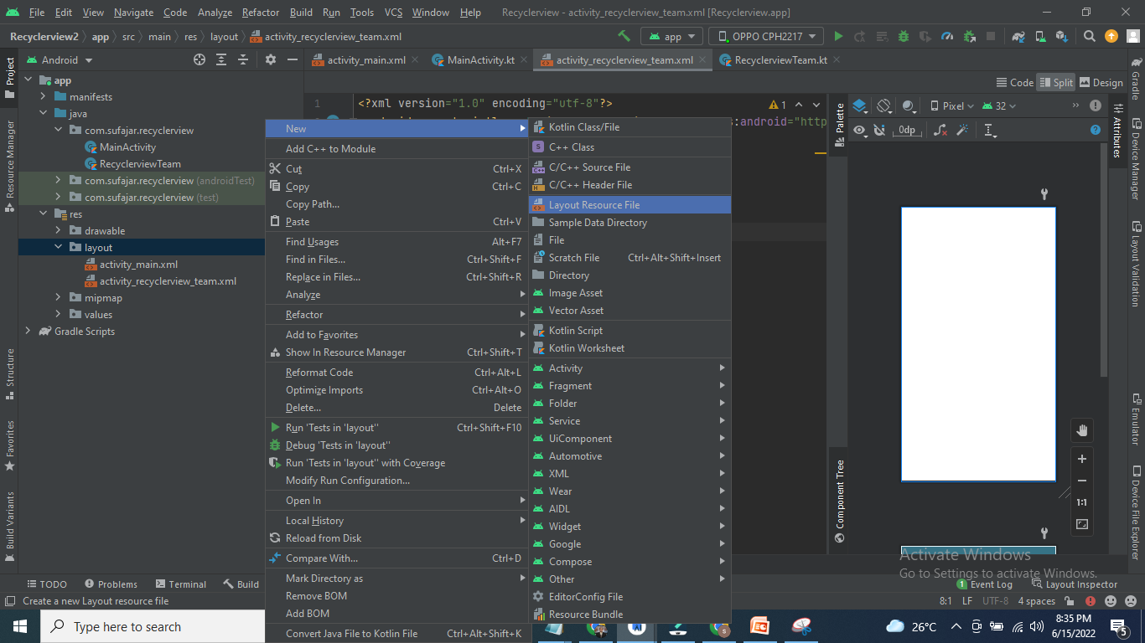
Membuat layout Item dari list yang akan Kita tampilkan di dalam RecyclearView
Klik Kanan layout > new>Layout Resource File

Slide 11
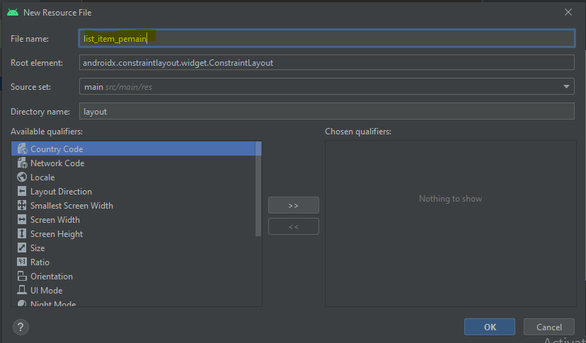

Slide 12
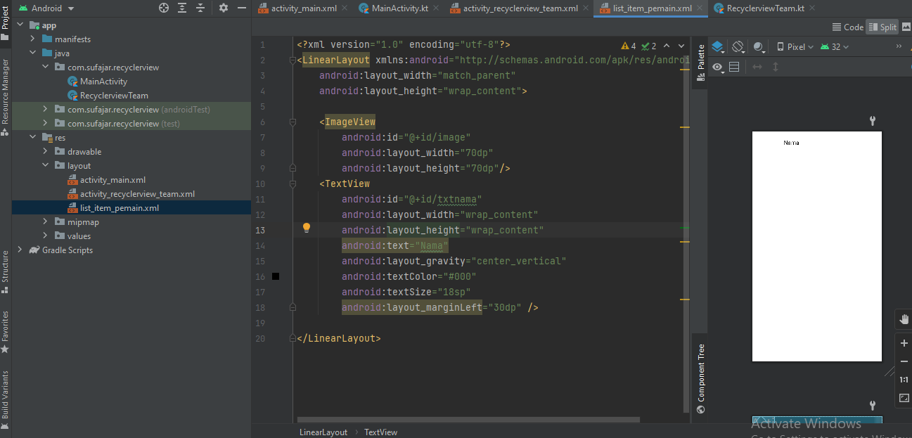

Slide 13
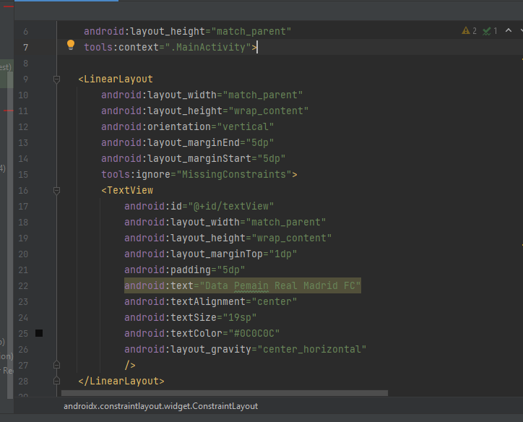
- Mendesign activity_main.xml dan menambahkan komponen RecyclerView

Slide 14
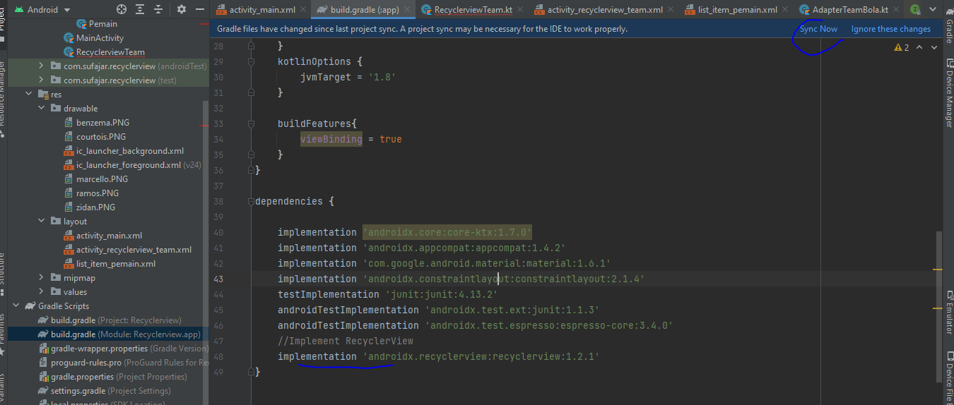
- Menambahkan Dependencies RecyclerView pada Build Gradle, kemudian Syncronize

Slide 15
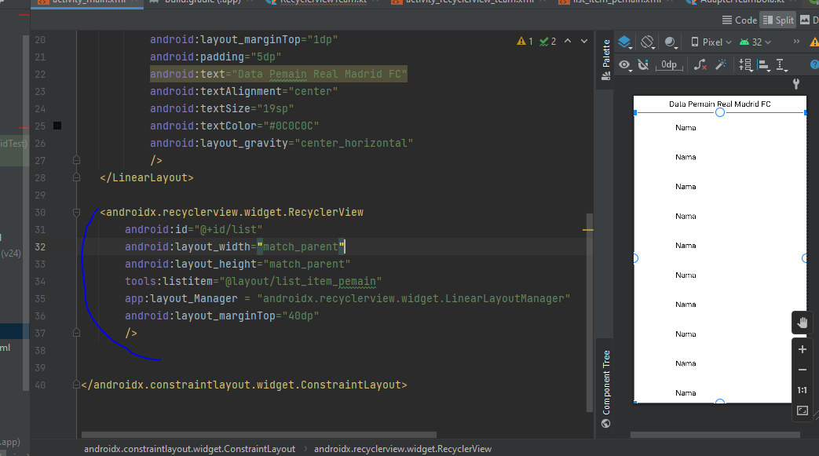
- Menambahkan Komponen RecyclerView di layout activity_main.xml

Slide 16
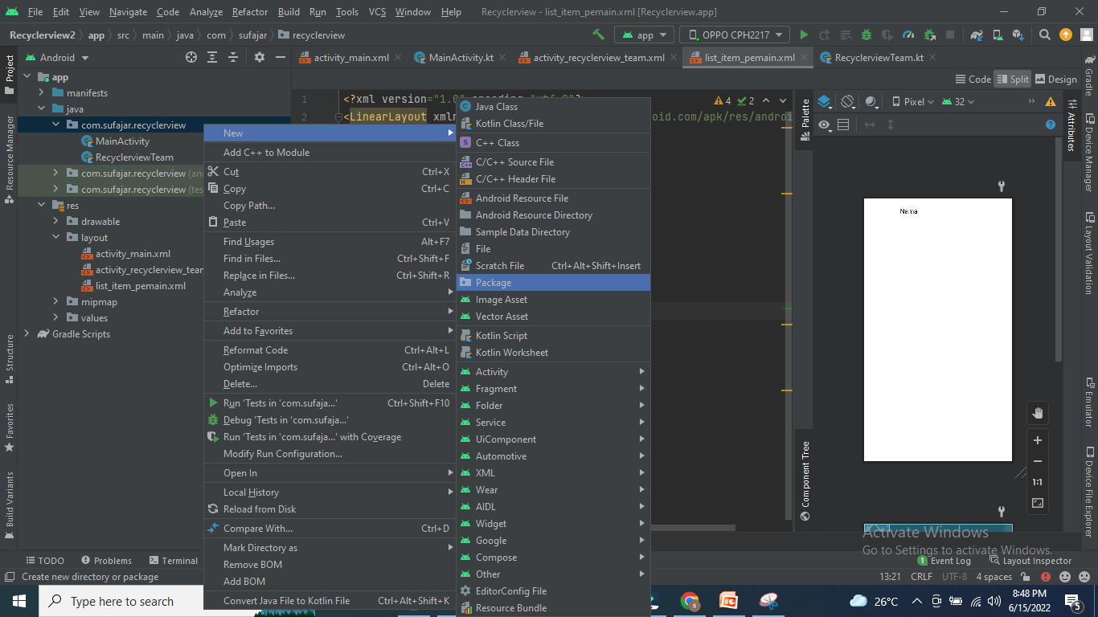
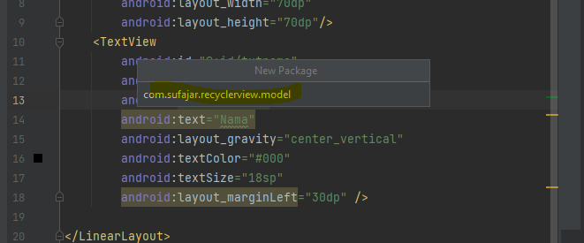
Membuat Model yang akan kita tampilkan di dalam recyclerview
Supaya lebih terstruktur kita dapat mengelompokkan-nya dengan membuat package baru dengan cara : klik kanan package utama : new>package isi dengan model kemudian enter

Slide 17
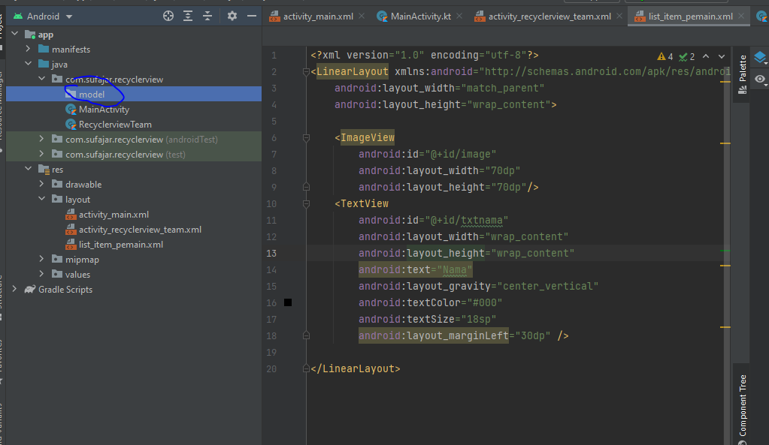

Slide 18
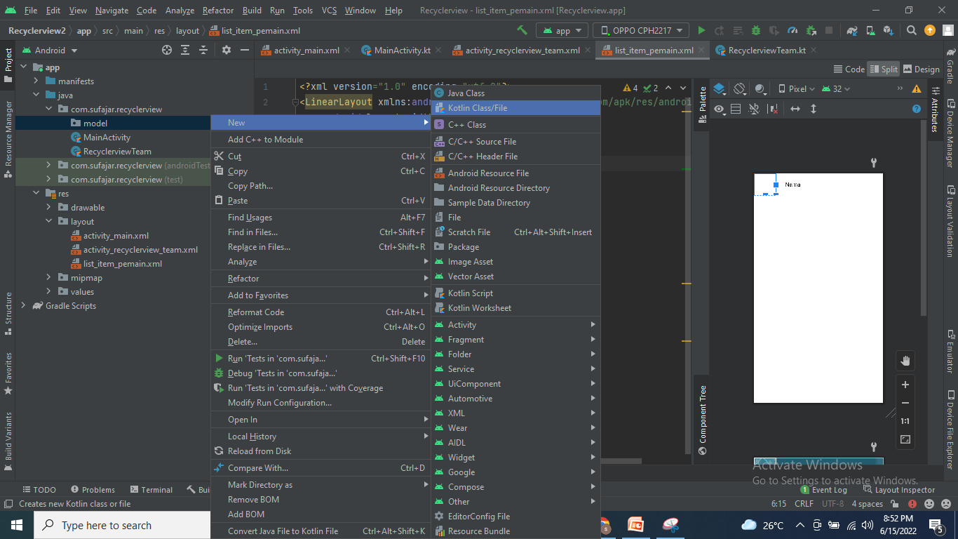
Membuat class data pemain, kilk kanan packge model > new>Kotlin File/Class

Slide 19
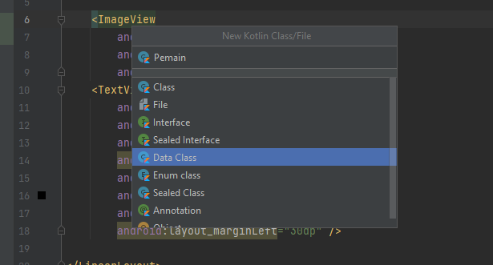

Slide 20
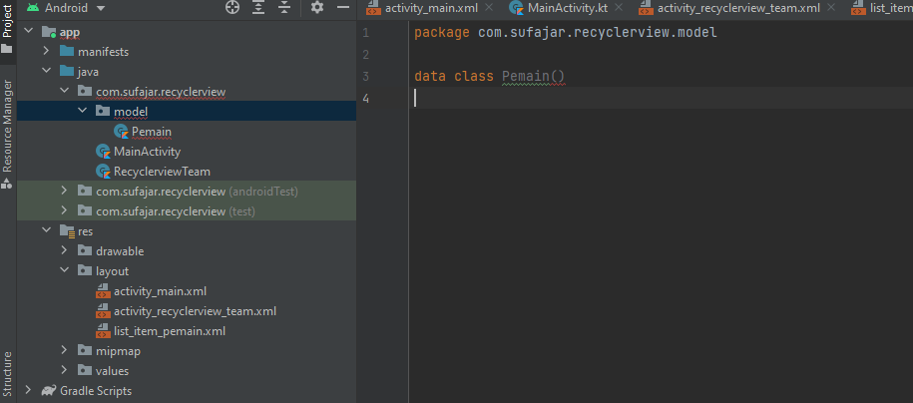

Slide 21
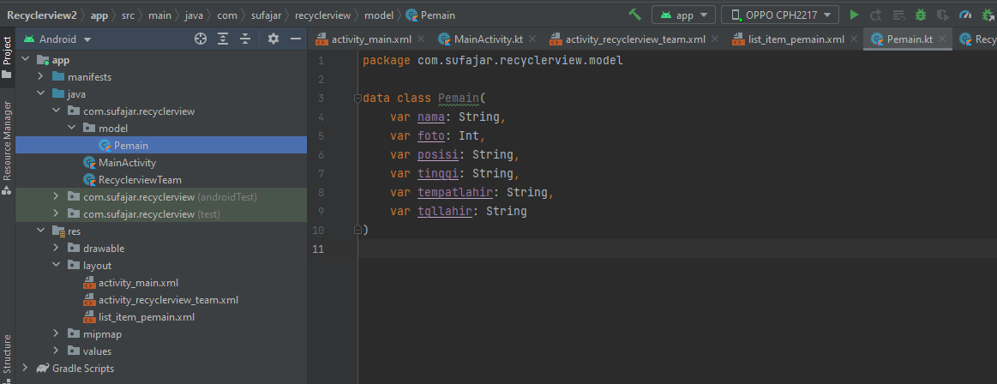

Slide 22
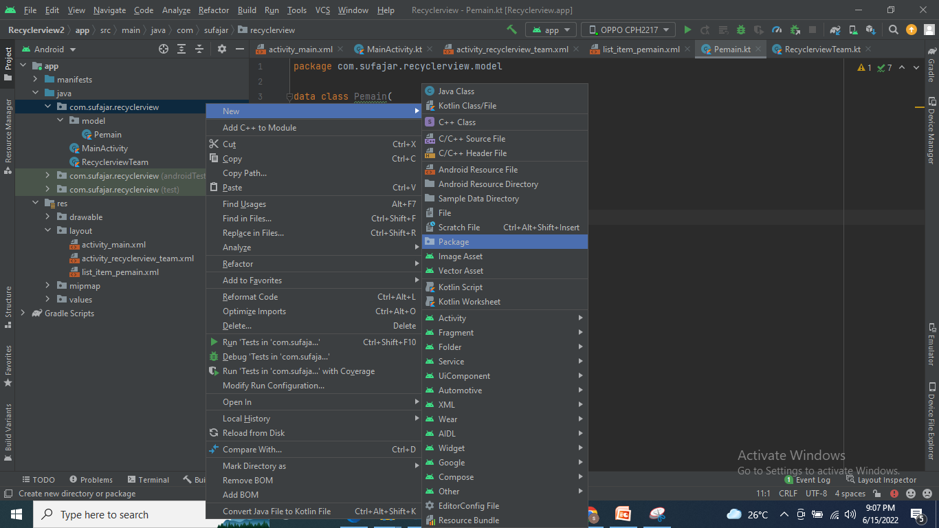
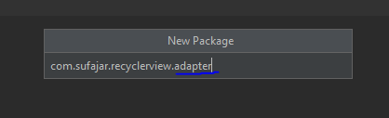
Langkah selanjutnya adalah membuat Adapter, tugas adapter adalah untuk membind (mengikat) data ke view item pada list.
Jadi diadapterlah kita akan set data-nya ke masing-masing komponen dari item. Yang telah kita kita buat pada layout tambahan tadi
Caranya : buat packkage baru lagi dengan nama adapter. Klik kanan package utama> package
Kemudian isi dengan adapter

Slide 23
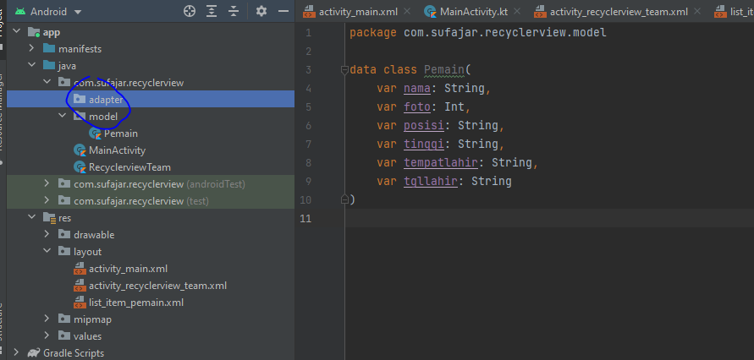

Slide 24
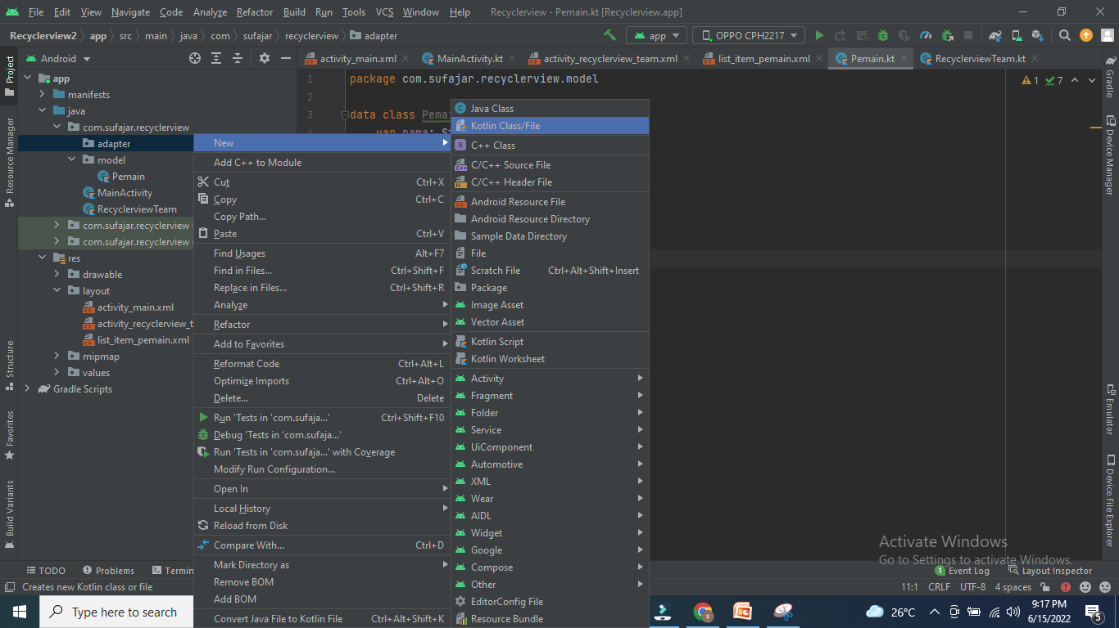
Langkah selanjutnya membuat Adapter. Kiik kanan package adapter > New>Kotlin Class/File
Isi : AdapterTeamBola

Slide 25
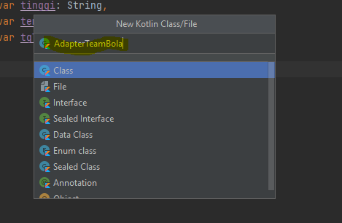
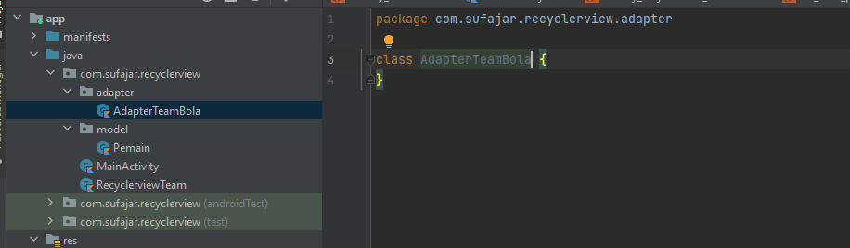

Slide 26
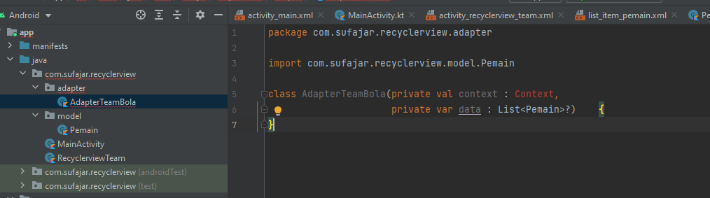
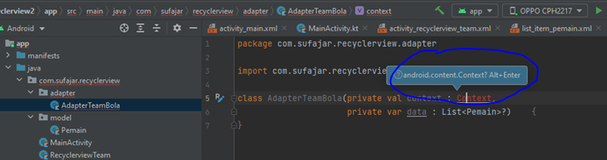
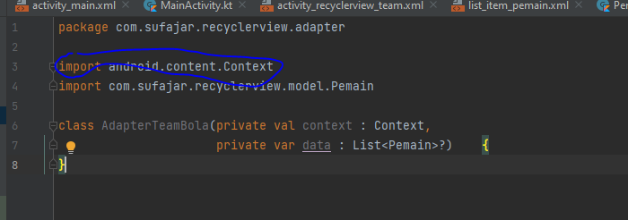
Tambahkan 2 constructor
Tekan Alt + Enter untuk import library Context

Slide 27
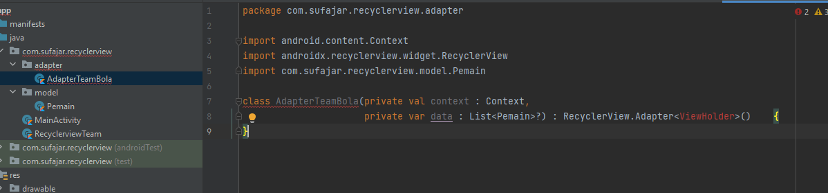
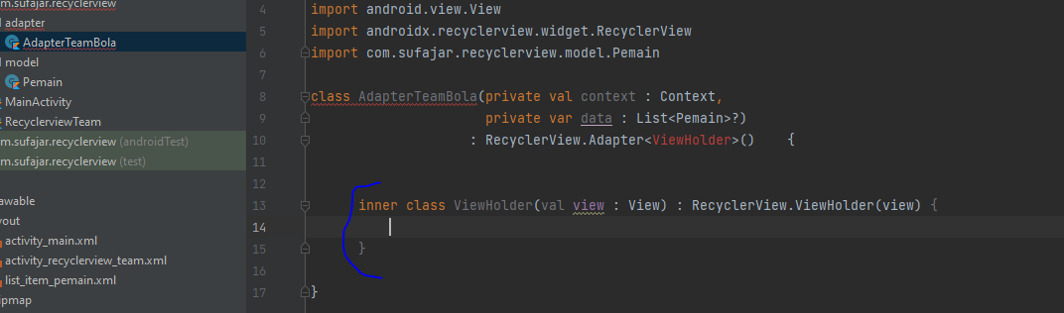
Tambahkan Implement RecyclerView Adapter
Menambahkan class ViewHolder dengan constructor view

Slide 28
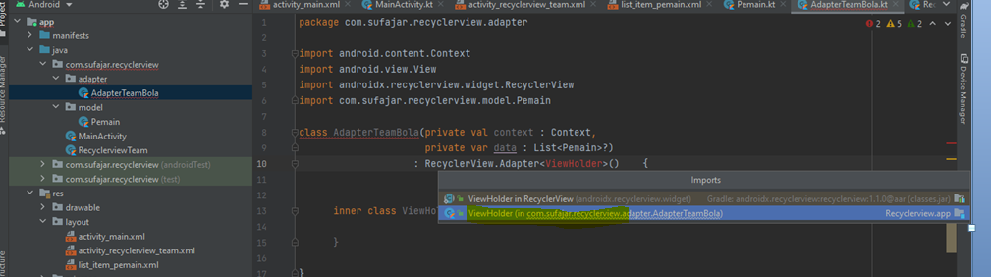
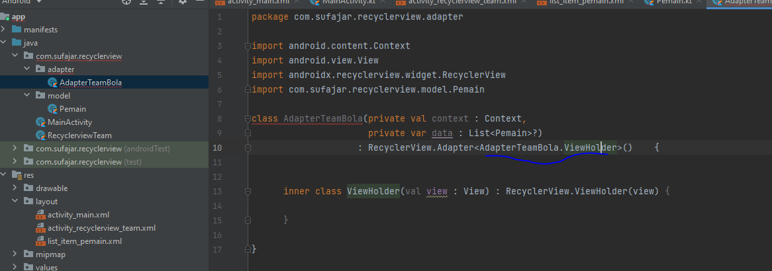
- Import Class ViewHolder
Arahkan cursor pada ViewHolder kemudian Alt + Enter pilih import > pilih ViewHolder
- Akan menjadi seperti ini

Slide 29
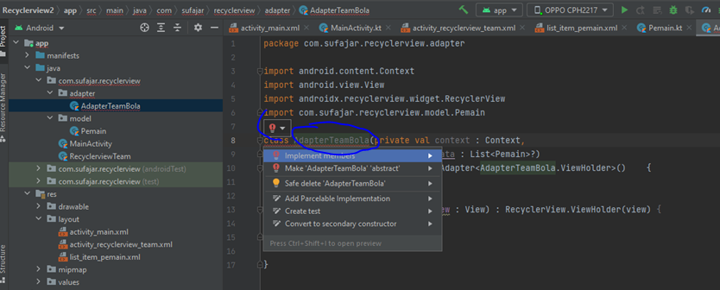
- Implement Member Pada RecyclerView
Arahkan cursor pada class Adapter TeamBola kemudian klik gambar lampu

Slide 30
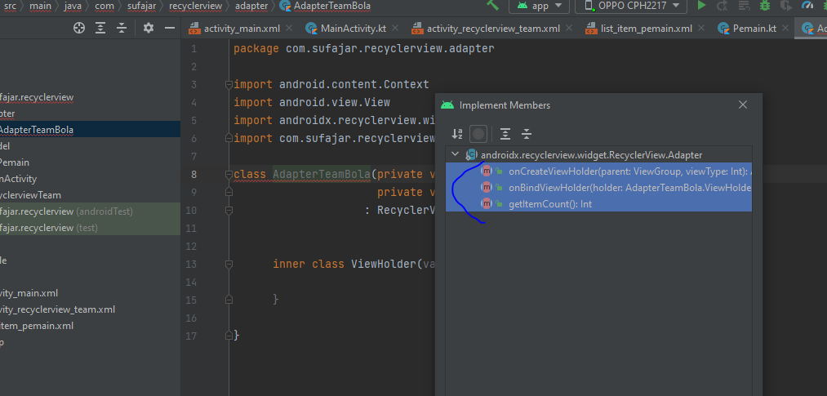
Kilk Implement Member , kemudian select all/pilih semua 3 method berikut ini

Slide 31
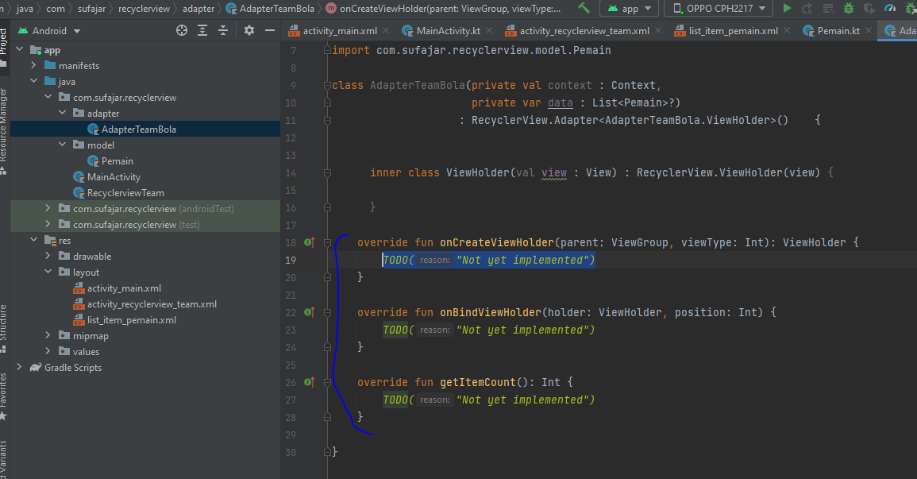
Tampilan akan seperti ini setelah implement member

Slide 32
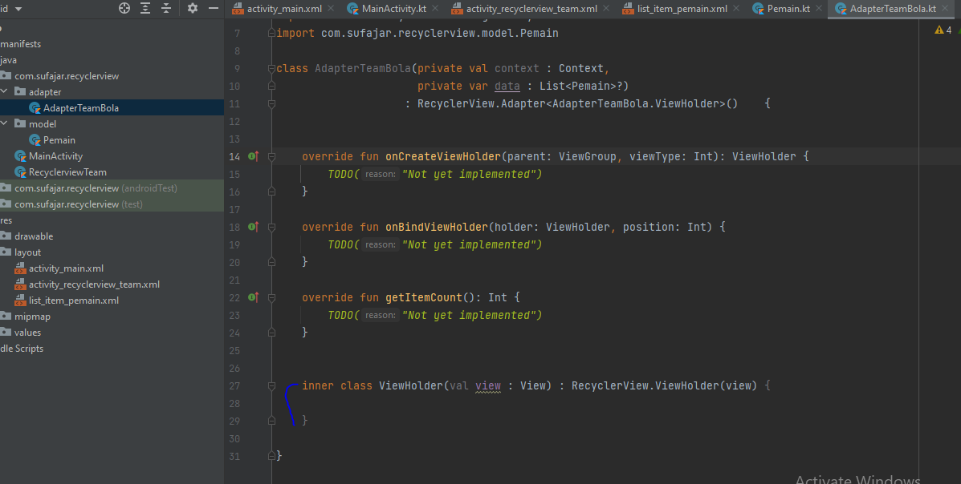
Pindahkan inner class ViewHolder ke paling bawah supaya lebih mudah

Slide 33
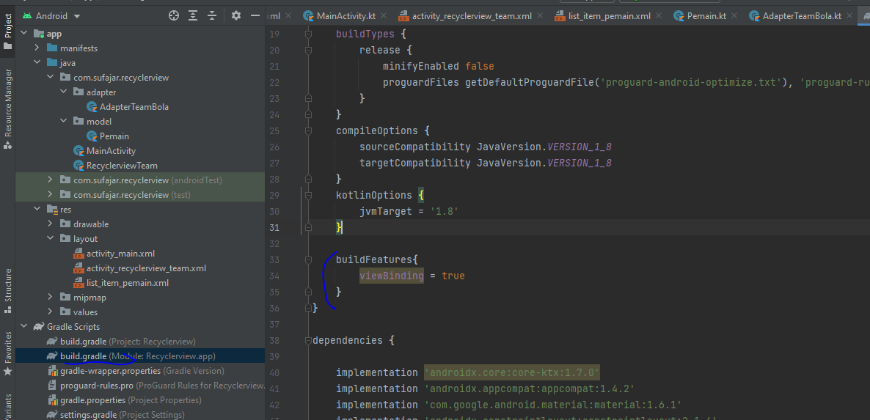
Mengaktifkan View Binding dan jangan lupa syncronize

Slide 34
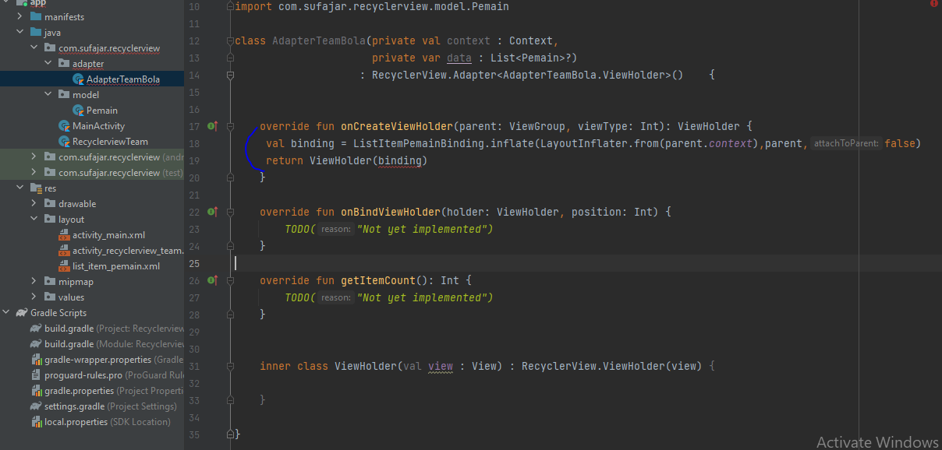
Mengisi Methode OnCreateViewHolder

Slide 35
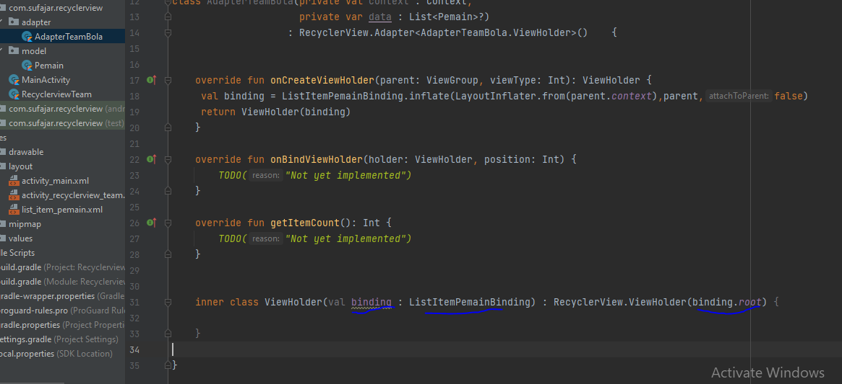
Ganti constructor/variable pada class ViewHolder dengan binding supaya tidak error, karena disini kita menggunakan view Binding

Slide 36
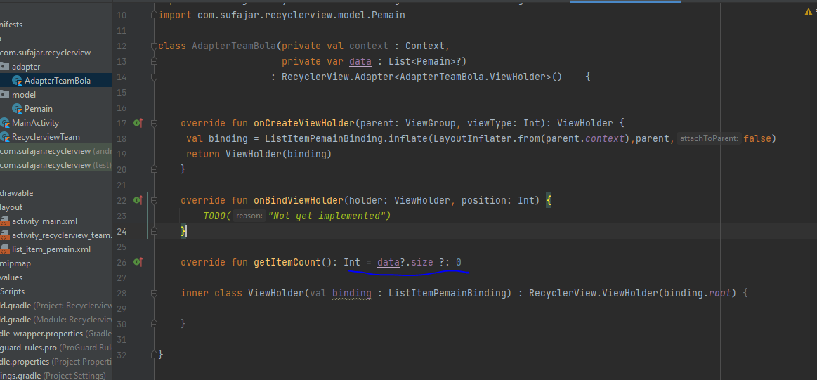
Isi Get Item Count

Slide 37
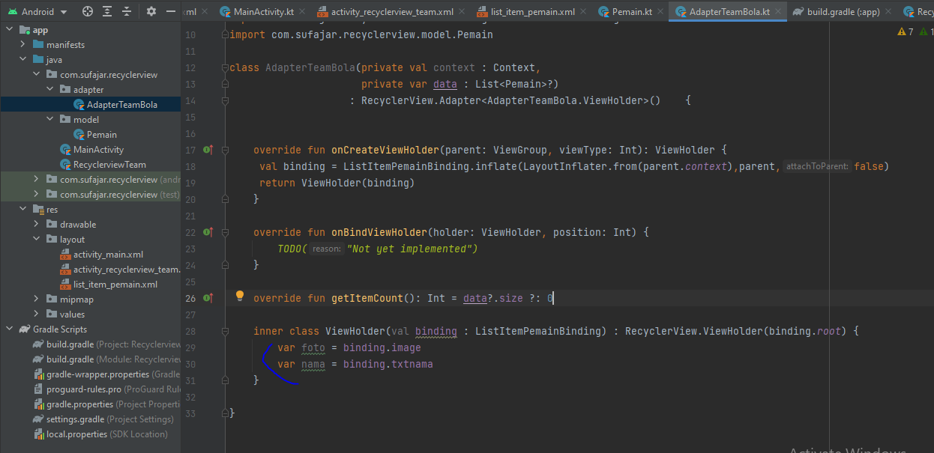
Isi Class View Holder dengan isi dari List _item_pemain.xml kedalam variabel

Slide 38
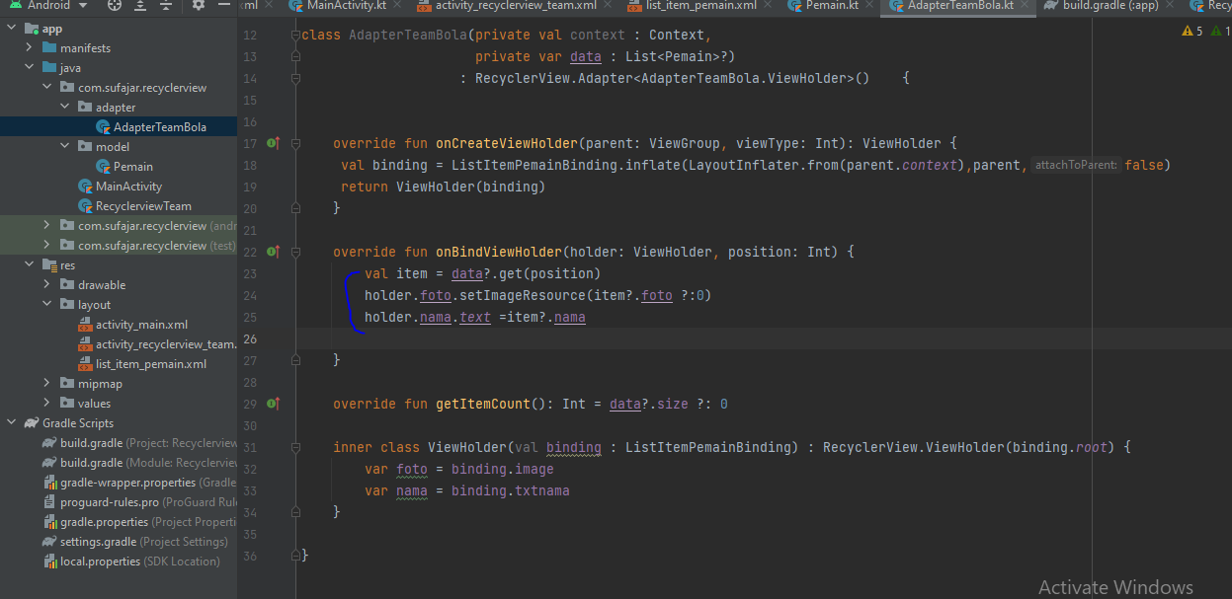
Kemudian setelah data-nya kita simpan dalam variable kita bisa set data-nya kedalam On Bind View Holder

Slide 39
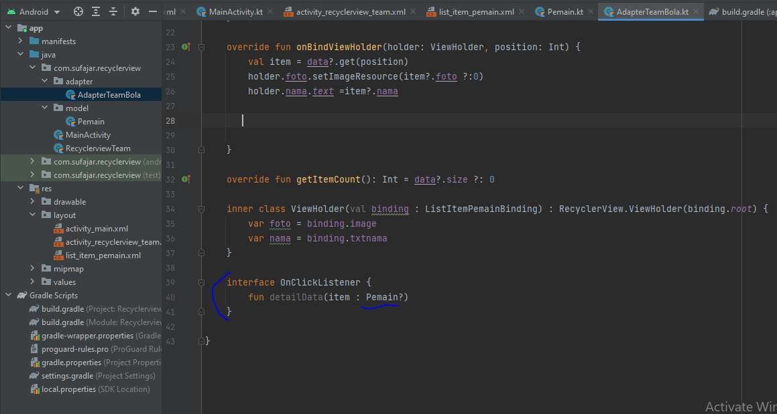
Menambahkan Fungsi On Click pada RecylerView dengan membuat I methode nterface terlebih dahulu

Slide 40
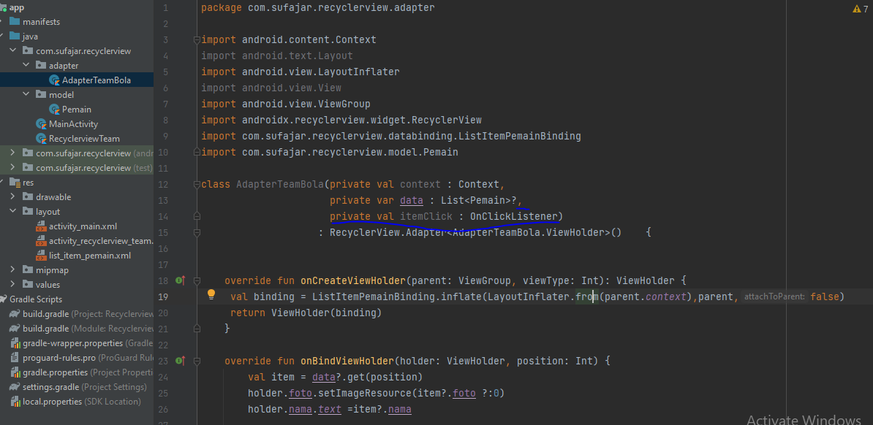
Kemudian Interface-nya kita Implement di Class Adapter RecyclerView

Slide 41
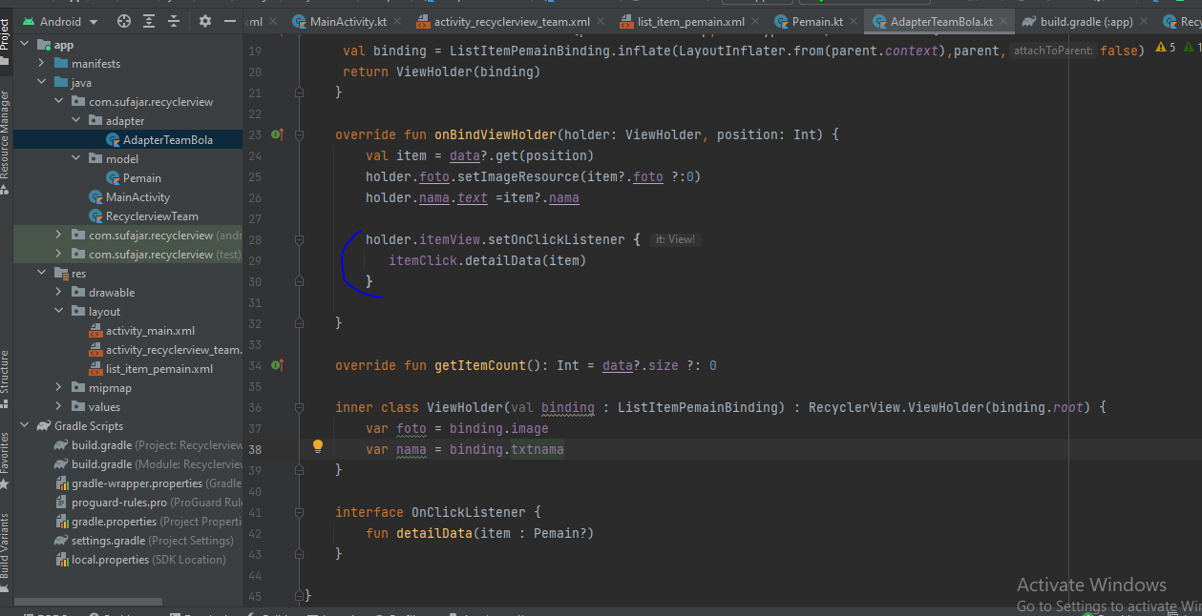
Setelah kita tambahkan di constructornya, kita bisa panggil di on bind view holder
Kita tambahkan aksi ketika itemview di klik, kemudian kita panggil interface ItemClick kemudin kita kirim item kedalam constructor-nya

Slide 42
Nah Sampai di sini Kita sudah selesai untuk membuat adapter untuk RycyclerView-nya.
Langkah selanjutnya adalah kita akan menambahkan sample data untuk di masukkan ke dalam recyclerView

Slide 43
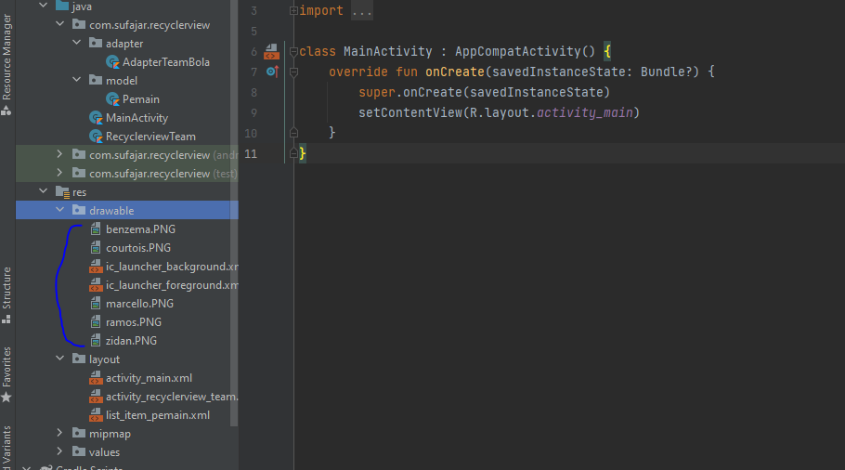
Menambahkan data Image kedalam RecyclerView.
Copy asset image kedalam Drawable

Slide 44
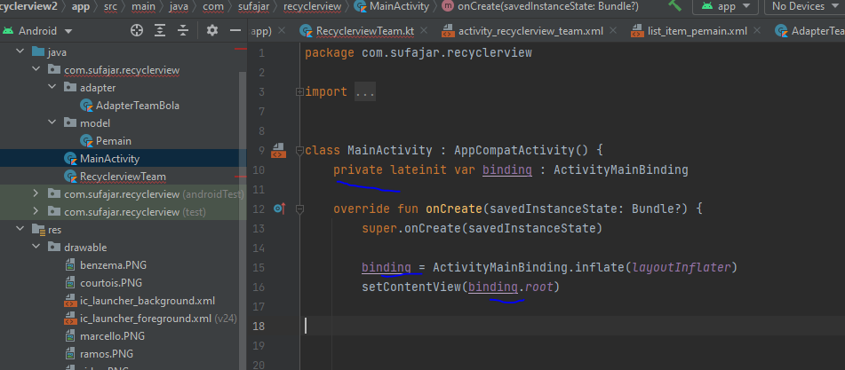
Mengaktifkan View Binding dalam class MainActivity

Slide 45
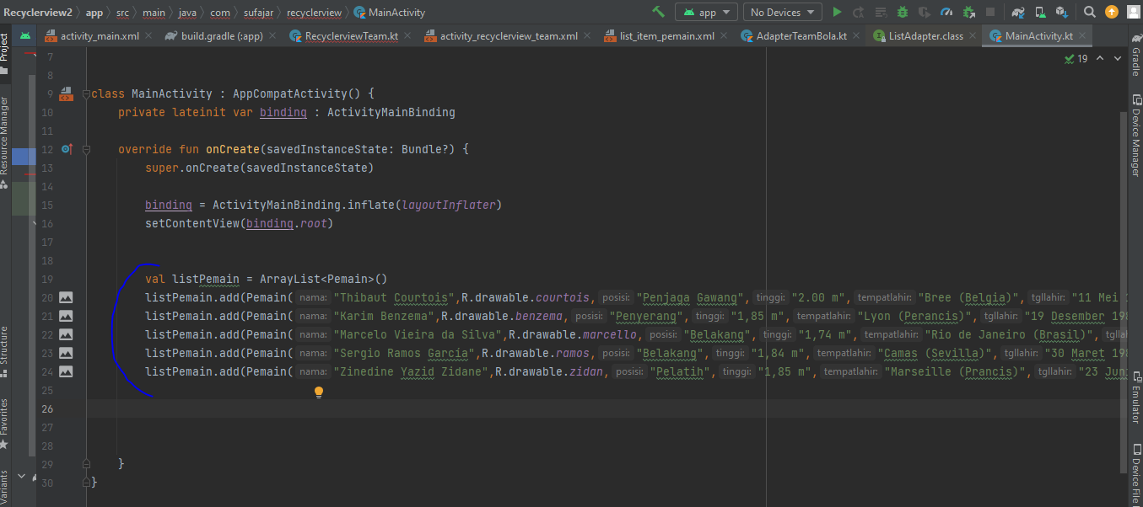
Memasukkan Data kedalam ArrayList pada class MainActivity

Slide 46
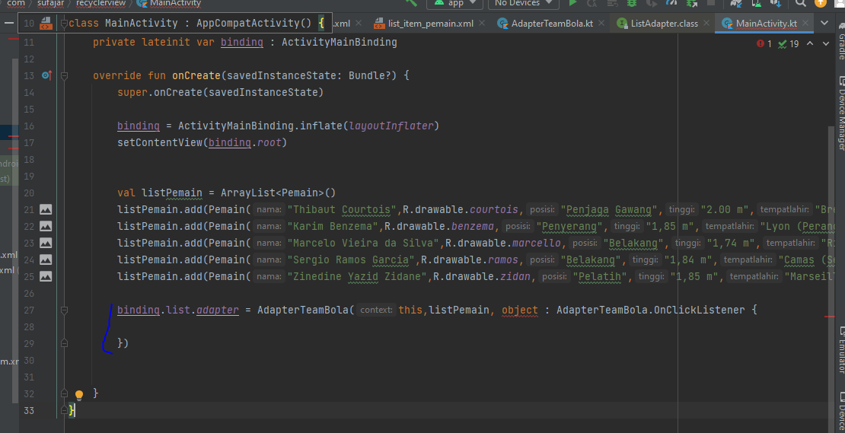
Memanggil id dari RecyclearView dan Kita set adapter-nya menggunakan AdapterTeamBola yang sudah kita buat tadi

Slide 47
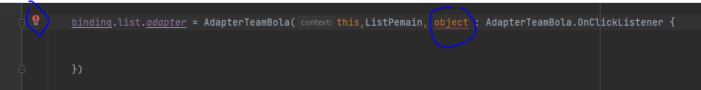

Taruh cursor di object kemudian implement member pada icon lampu warna merah sebelah kiri

Slide 48

Klik Ok setelah pilih method detailData

Slide 49

Akan Menjadi Seperti Ini

Slide 50

Test Tampilan hasil RecyclerView

Slide 51

0.Membuat design custom dialog Xml

Slide 52

1.Membuat design custom dialog Xml

Slide 53

2. Membuat design custom dialog Xml

Slide 54

3. Membuat design custom dialog Xml

Slide 55

4 Membuat design custom dialog Xml

Slide 56

5 Membuat design custom dialog Xml

Slide 57

6 Membuat design custom dialog Xml

Slide 58

7 Membuat design custom dialog Xml

Slide 59

Membuat Custom Dialog Untuk menampilkan Detail Pemain

Slide 60

Hasil Running Aplikasi

Slide 61
Thank you

